Slide 1
Лабораторная работа № 1-3 Изучение классических шифров
Санкт-Петербургский государственный электротехнический университет «ЛЭТИ» им. В.И. Ульянова (Ленина)
Студент: ___________________________ | Чернякова Валерия, группа 1304
Руководитель: ______________________ | Племянников А.К., доцент каф. ИБ
Санкт-Петербург 2024

Slide 2
Цель работы
Исследовать шифры Scytale, Caesar, Substitution, Permutation/Transposition, Vigenere, Hill, ADFGVX и получить практические навыки работы с ними, в том числе с использованием приложений CrypTool 1 и 2.

Slide 3
Шифр «Сцитала» (Scytale)

Slide 4
Задание
Найти шифр в CrypTool.
Создать файл с открытым текстом, содержащим последовательность цифр.
Запустить шифр и выполнить зашифровку и расшифровку созданного текста несколько раз.
Установить, как влияют на шифрование параметры Number of Edges и Offset.
Зашифровать и расшифровать текст, содержащий только фамилию (транслитерация латиницей), вручную и с помощью шифра при Number of Edges > 2, Offset ≥ 2. Убедиться в совпадении результатов.
Выполнить самостоятельную работу: взять в CrypTool 2 шаблон атаки на шифр методом «грубой силы» и модифицировать этот шаблон, заменив блок с шифротекстом на блок ввода открытого текста и блок зашифрования. Изучить принципы этой автоматической атаки.

Slide 5
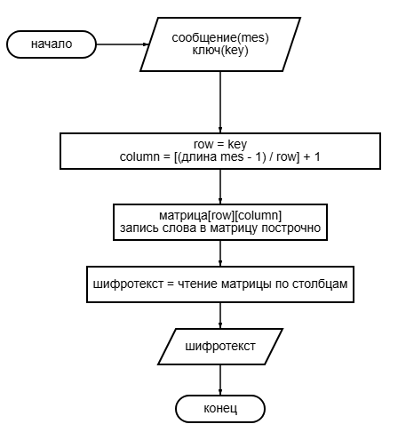
Схема работы шифра

Slide 6
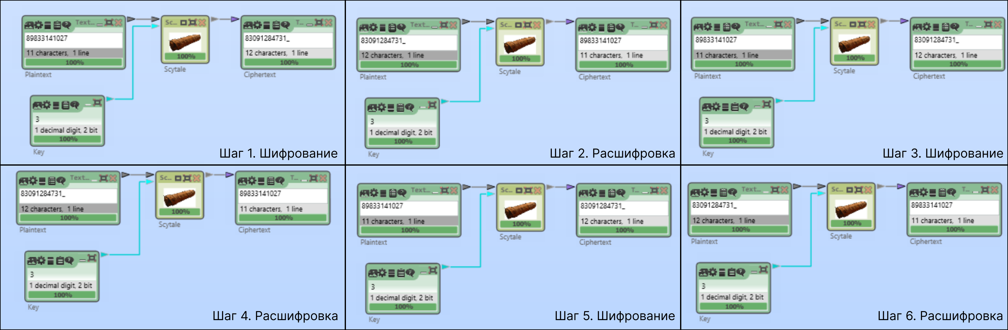
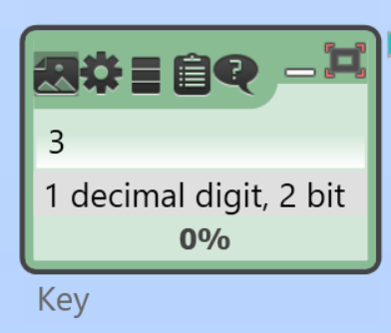
Шифрование и расшифровка последовательности цифр
Значение, указываемое в данном окне (key), соответствует Number of Edges (количество граней цилиндра)

Slide 7
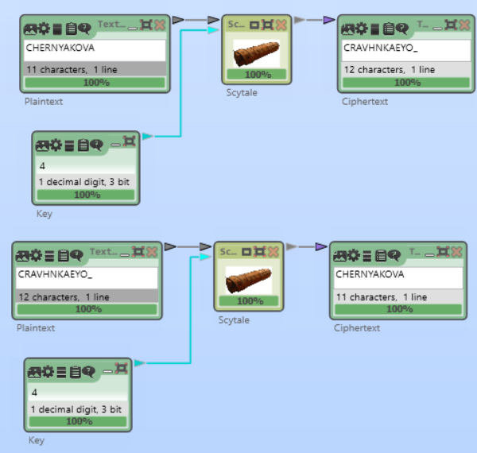
Шифрование и расшифровка фамилии
Вручную | С применением CrypTool2
Number of Edges = 4 | Number of Edges = 4
CHE|RNY|AKO|VA_
C | H | E
R | N | Y
A | K | O
V | A | _
CRAVHNKAEYO_
CRAV|HNKA|EYO_
C | H | E
R | N | Y
A | K | O
V | A | _
CHERNYAKOVA

Slide 8
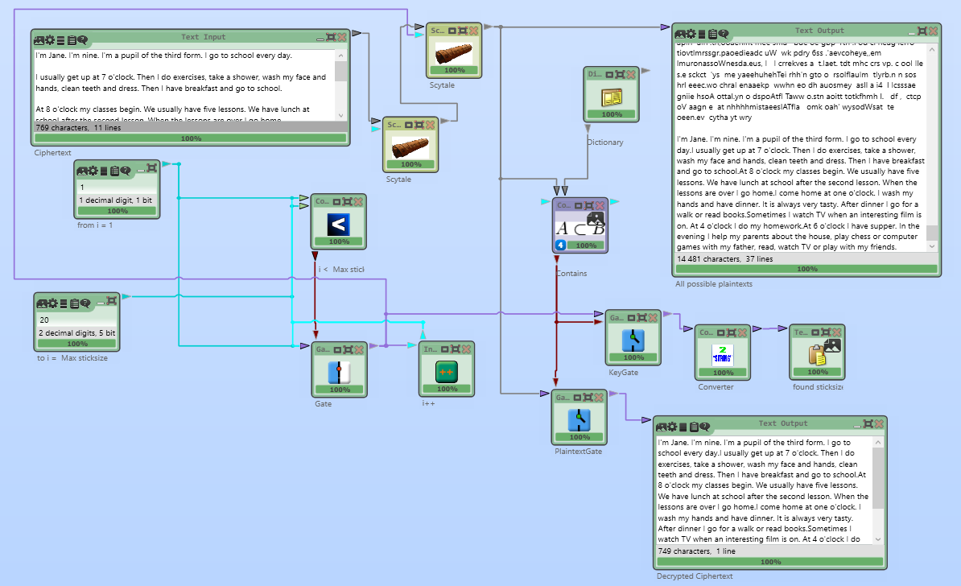
Атака на шифр методом «грубой силы»

Slide 9
Заключение
Изучен шифр «Сцитала» и выявлены его следующие основные характеристики:
Тип шифра – перестановка;
Ключ шифра – количество граней цилиндра.
Проведена атака методом грубой силы на шифр «Сцитала» и выявлены ее следующие основные характеристики:
Оценка сложности атаки следующая:
O(n), где n – длина зашифрованного текста.
O(n^2), когда используется смещение.

Slide 10
Шифр Цезаря (Caesar)

Slide 11
Задание
Найти шифр в CrypTool.
Зашифровать и расшифровать текст, содержащий только фамилию (транслитерация латиницей), вручную и с помощью шифра с ключом, отличным от 0. Убедиться в совпадении результатов.
Построить гистограмму частот букв английского языка по эталонному файлу English.txt (папка CrypTool/reference).
Зашифровать ключом отличным от 0 файл CrypTool-en.txt (папка CrypTool/Examples).
Построить гистограмму частот букв в зашифрованном тексте, сравнить визуально гистограммы и подтвердить ключ зашифрования.
Проверить гипотезу о значении ключа утилитой Analysis –> Symmetric Encryption(Classic) –> Cipher Text Only –> Caesar.

Slide 12
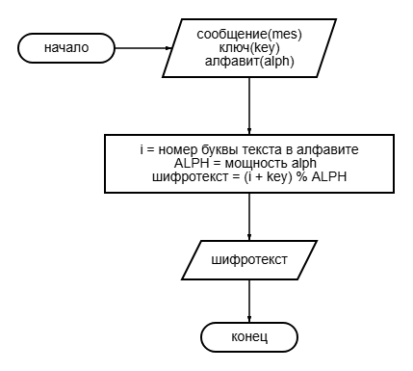
Схема работы шифра

Slide 13
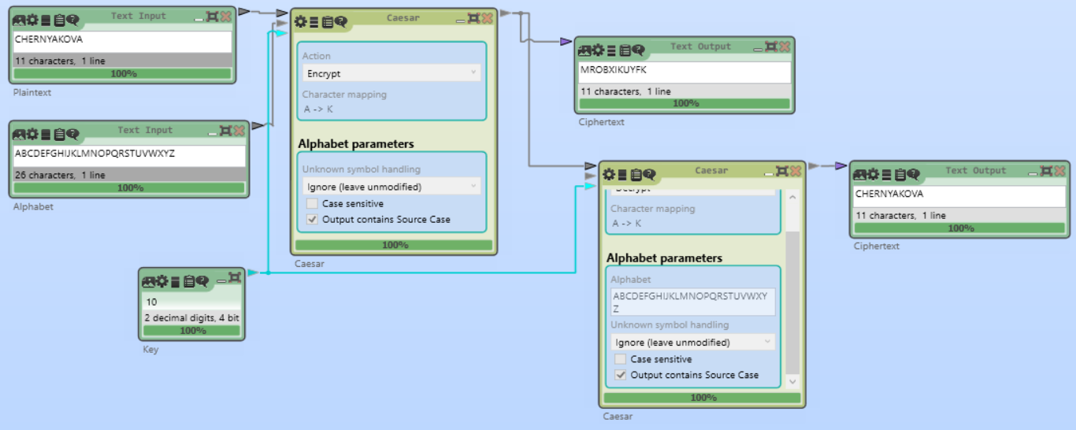
Шифрование и расшифровка фамилии
Вручную | С применением CrypTool2
Key = 10 | Key = 10
CHERNYAKOVA
ABCDEFGHIJKLMNOPQRSTUVWXYZ
KLMNOPQRSTUVWXYZABCDEFGHIJ
MROBXIKUYFK
MROBXIKUYFK
ABCDEFGHIJKLMNOPQRSTUVWXYZ
KLMNOPQRSTUVWXYZABCDEFGHIJ
CHERNYAKOVA

Slide 14
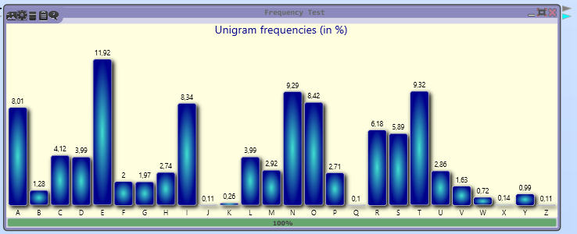
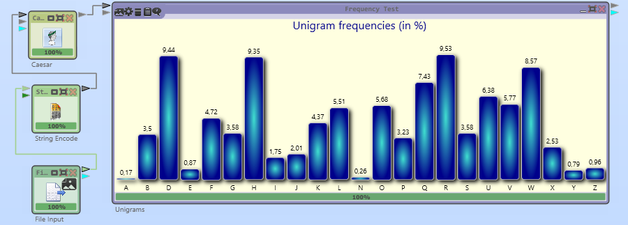
Сравнения гистограмм частот символом
Файл CrypTool-en.txt был зашифрован с ключом key = 3. То есть A -> D. Гистограмма представлена снизу.
Справа представлена гистограмма текста English.txt.
Если начать сравнивать гистограммы, то можно заметить, что при соблюдении смещения и расположении графиков друг под другом, они совпадают.

Slide 15
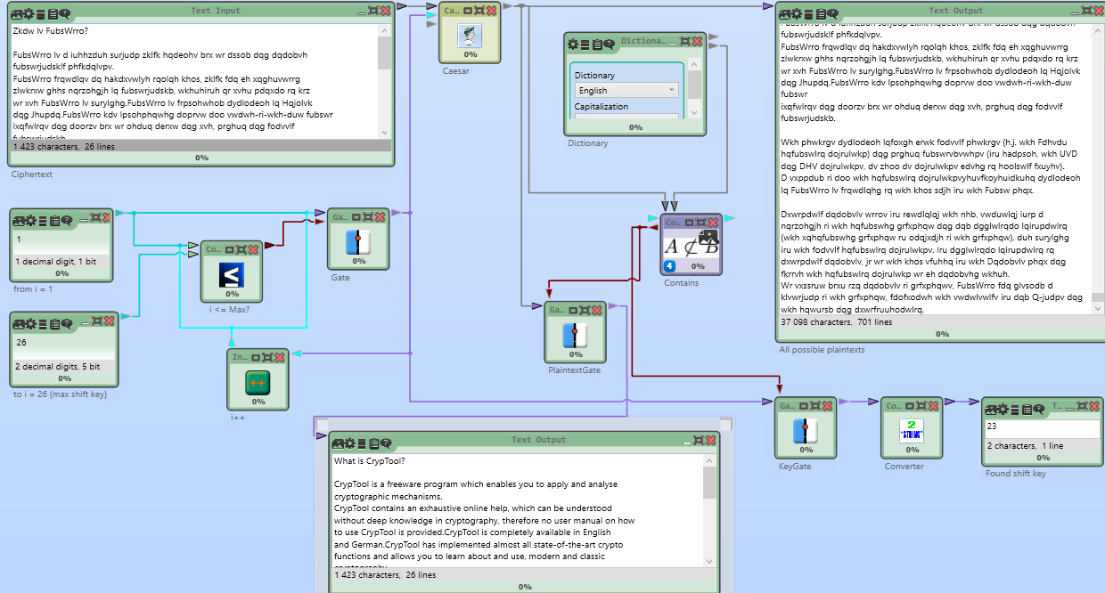
Атака с помощью анализа частот символов

Slide 16
Заключение
Изучен шифр Цезаря и выявлены его следующие основные характеристики:
Тип шифра – замена;
Ключ шифра – смещение по алфавиту.
Проведена атака методом грубой силы на шифр Цезаря и выявлены ее следующие основные характеристики:
Оценка сложности атаки следующая:
O(n), где n – мощность алфавита.

Slide 17
Шифр моноалфавитной подстановки (Substitution)

Slide 18
Задание
Найти шифр в CrypTool .
Зашифровать и расшифровать текст, содержащий только вашу фамилию (транслитерация латиницей), вручную и с помощью шифра c выбранным ключом и смещением Offset ≠ 0. Убедиться в совпадении результатов.
Выполнить зашифрование и расшифрование с различными паролями и смещениями Offset и разобраться, как формируется алфавит шифротекста.
Выбрать абзац (примерно 600 символов) из файла English.txt (папка CrypTool/reference) и зашифровать его.
Выполнить атаку на шифротекст, используя приложение из Analysis –> Symmetric Encryption(classic) –> Cipher Text Only.
Повторить шифрование и атаку для тестов примерно в 300 и 150 символов.
Изучить возможности CrypTool 1 для автоматизации выполнения ручного расшифрования для текстов размером менее 300 символов.
Выбрать новый абзац (примерно 600 символов) из файла English.txt (папка CrypTool/reference) и зашифровать его.
Дешифровать этот абзац, используя приложение Analysis –> Tools for Analysis и Analysis –> Symmetric Encryption(classic) –> Manual Analysis.

Slide 19
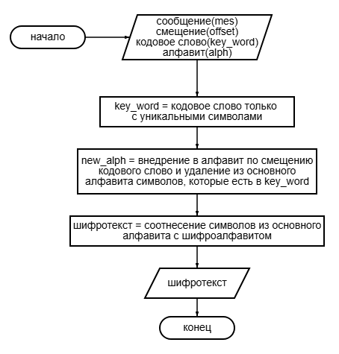
Схема работы шифра

Slide 20
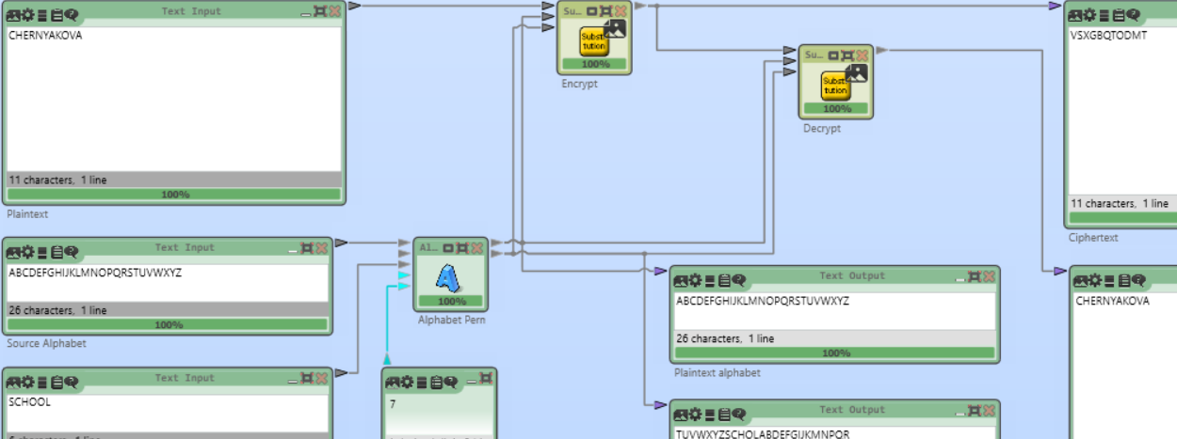
Шифрование и расшифровка фамилии
Вручную | С применением CrypTool2
Key = SCHOOL, Offset = 7 | Key = SCHOOL, Offset = 7
CHERNYAKOVA
ABCDEFGHIJKLMNOPQRSTUVWXYZ
TUVWXYZSCHOLABDEFGIJKMNPQR
VSXGBQTODMT
VSXGBQTODMT
TUVWXYZSCHOLABDEFGIJKMNPQR
ABCDEFGHIJKLMNOPQRSTUVWXYZ
CHERNYAKOVA

Slide 21
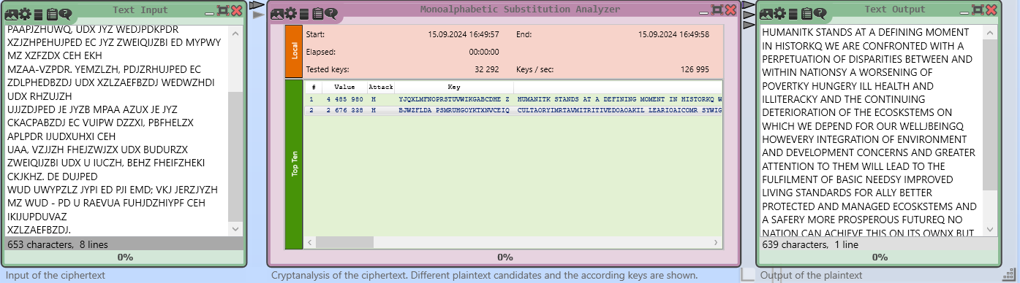
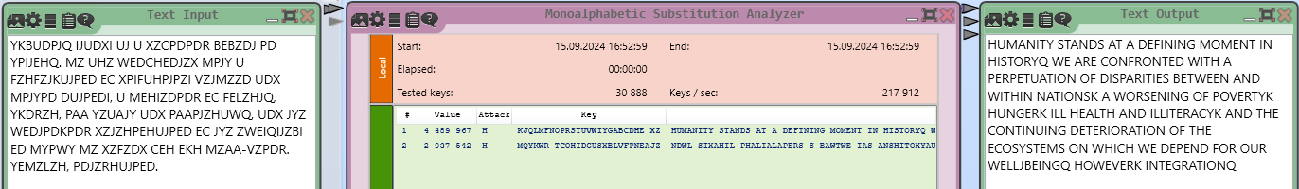
Атака на шифр
Зашифрованный текст из 600 символов (примерно). Ключ подобран неверно, но при расшифровке получился текст близкий к оригиналу.
Зашифрованный текст из 300 символов (примерно). Ключ подобран неверно, но при расшифровке получился текст близкий к оригиналу.

Slide 22
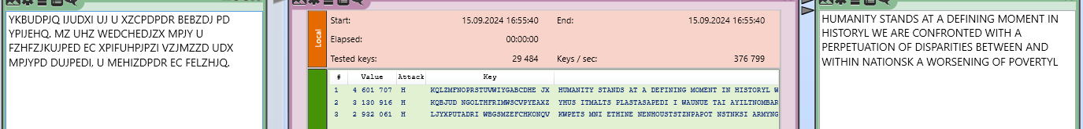
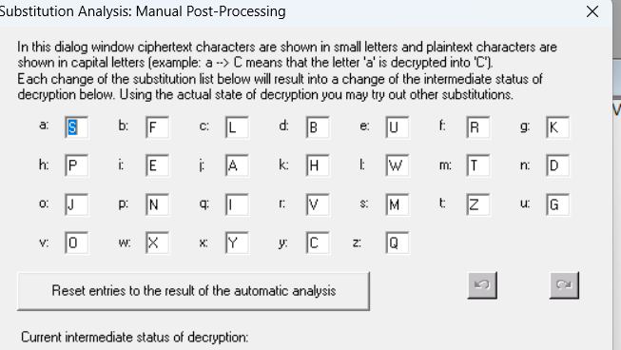
Атака на шифр
Зашифрованный текст из 150 символов (примерно). Ключ подобран неверно, но при расшифровке получился текст близкий к оригиналу.
В CrypTool 1 предусмотрена возможность для ручного улучшения дешифрования текстов, объем которых составляет меньше 300 символов.

Slide 23
Заключение
Изучен шифр моноалфавитной подстановки и выявлены его следующие основные характеристики:
Тип шифра – замена;
Ключ шифра – кодовое слово + смещение.
Проведена атака методом грубой силы на шифр моноалфавитной подстановки и выявлены ее следующие основные характеристики:
Оценка сложности атаки следующая:
O(n!), где n – мощность алфавита.

Slide 24
Шифр двойной перестановки (Permutation/Transposition)

Slide 25
Задание
Найти шифр в CrypTool 2.
Зашифровать и расшифровать текст, содержащий ваши ФамилиюИмяОтчество (транслитерация латиницей), вручную и с помощью шифра c ключами для перестановки столбцов и строк. Убедиться в совпадении результатов.
Выполнить зашифрование и расшифрование с различными ключами и с различными вариантами перестановки матрицы с текстом по строкам и столбцам. Разобраться с параметрами утилиты.
Зашифровать текст, содержащий ФамилиюИмяОтчество, и провести атаку, основанную на знании исходного текста, Analysis –> Symmetric Encryption(classic) –> Known Plaintex.

Slide 26
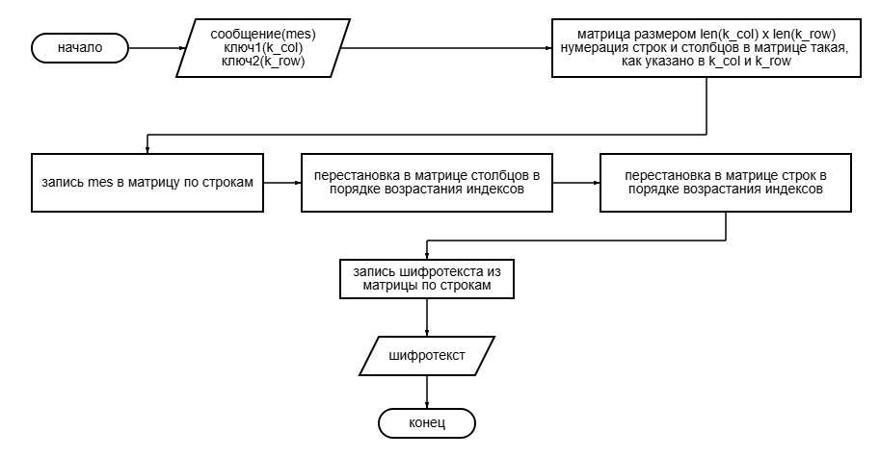
Схема работы шифра

Slide 27
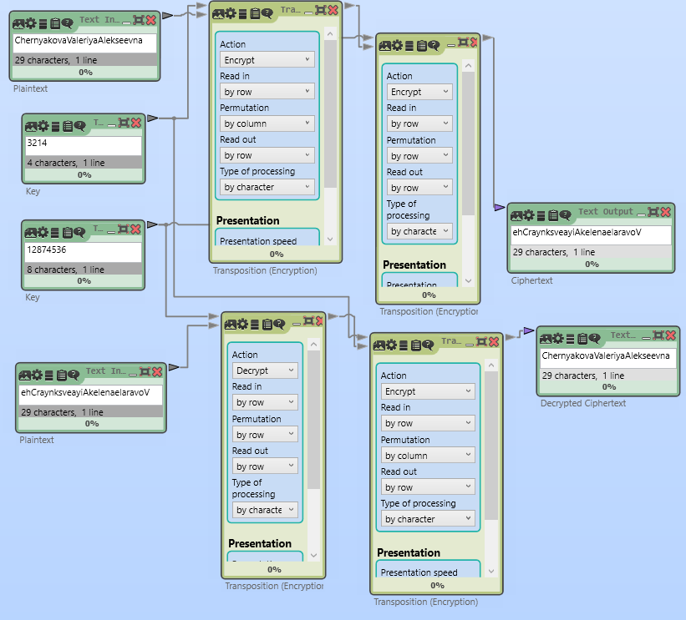
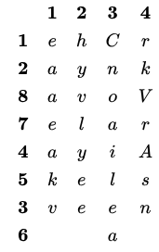
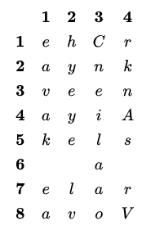
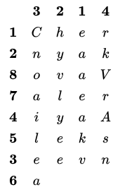
Шифрование и расшифровка ФИО
Столбцы = 3, 2, 1, 4 Строки = 1, 2, 8, 7, 4, 5, 3, 6 | С применением CrypTool2
Вручную | С применением CrypTool2
ChernyakovaValeriyaAlekseevna
ehCraynkveenayiAkels__a_elaravoV
ChernyakovaValeriyaAlekseevna

Slide 28
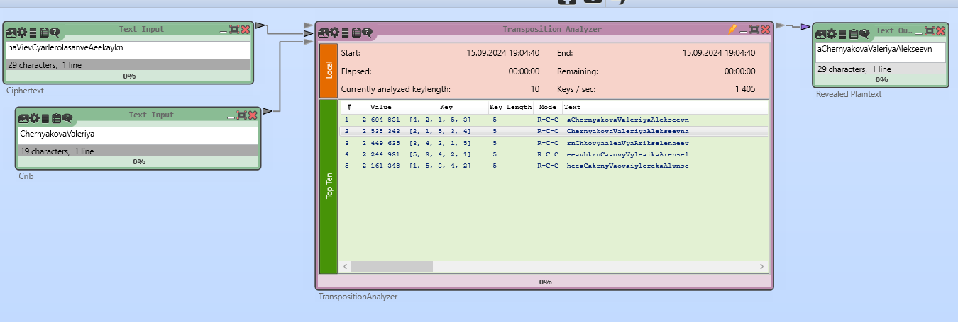
Атака на шифр, основанная на знании исходного текста

Slide 29
Заключение
Изучен шифр двойной перестановки и выявлены его следующие основные характеристики:
Тип шифра – перестановка;
Ключ шифра – значения перестановок строк и столбцов.
Проведена атака методом грубой силы на шифр двойной перестановки и выявлены ее следующие основные характеристики:
Оценка сложности атаки следующая:
O(n! * m!), где n и m – количество строк и столбцов матрицы.

Slide 30
Шифр Виженера (Vigenere)

Slide 31
Задание
Найти шифр в CrypTool 2.
Зашифровать и расшифровать текст, содержащий только вашу фамилию (транслитерация латиницей), вручную и с помощью шифра c выбранным ключом. Убедиться в совпадении результатов.
Провести атаку на шифротекст, используя приложение Analysis –> Symmetric Encryption(Classic) –> Cipher Text Only –> Vigenere.
Повторить атаку для фрагмента текста из файла English.txt (папка CrypTool/reference). Размер текста – не менее 1000 символов.
Воспроизвести эту атаку в автоматизированном режиме:
а) определить размер ключа с помощью приложения Analysis –> Tools for Analysis –> Autocorrelation;
б) выполнить перестановку текста с размером столбца, равным размеру ключа, приложением Permutation/Transposition;
в) определить очередную букву ключа приложением Analysis –> Symmetric Encryption(Classic) –> Cipher Text Only –> Caesar.

Slide 32
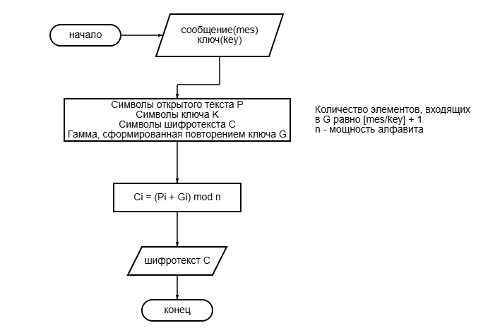
Схема работы шифра

Slide 33
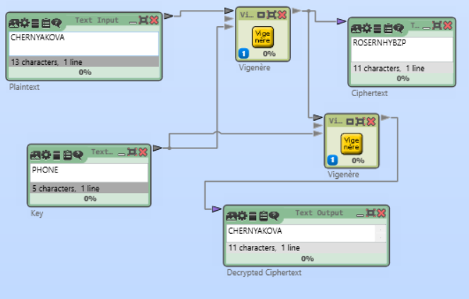
Шифрование и расшифровка ФИО
Кодовое слово = PHONE | С применением CrypTool2
Вручную | С применением CrypTool2
ROSERNHYBZP
CHERNYAKOVA

Slide 34
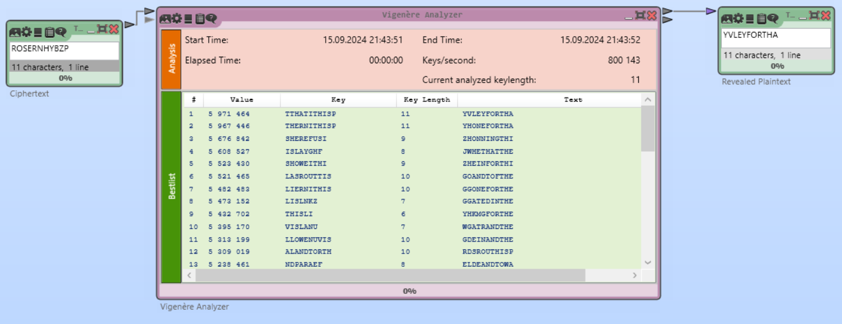
Атака на шифр

Slide 35
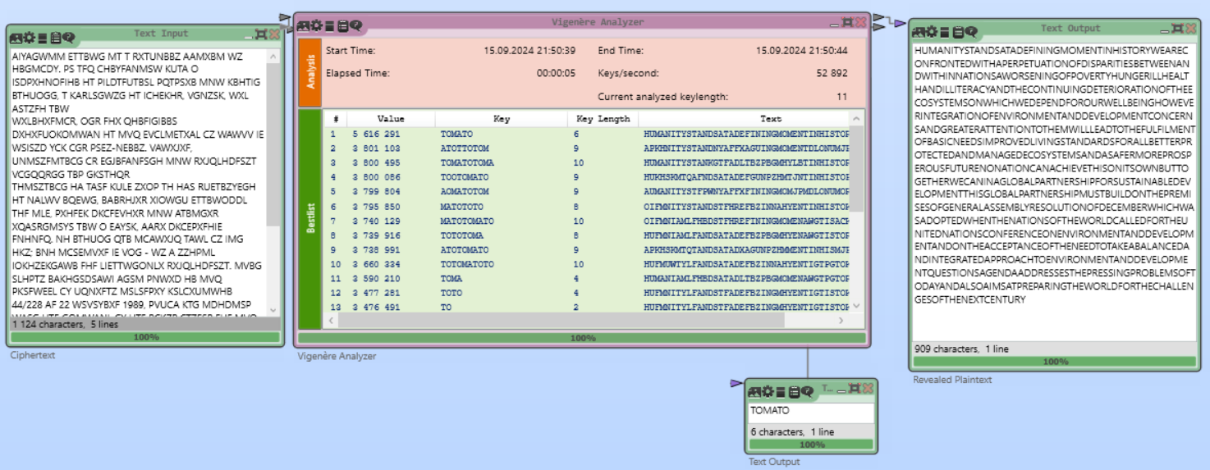
Атака на шифр (текст из файла English.txt)

Slide 36
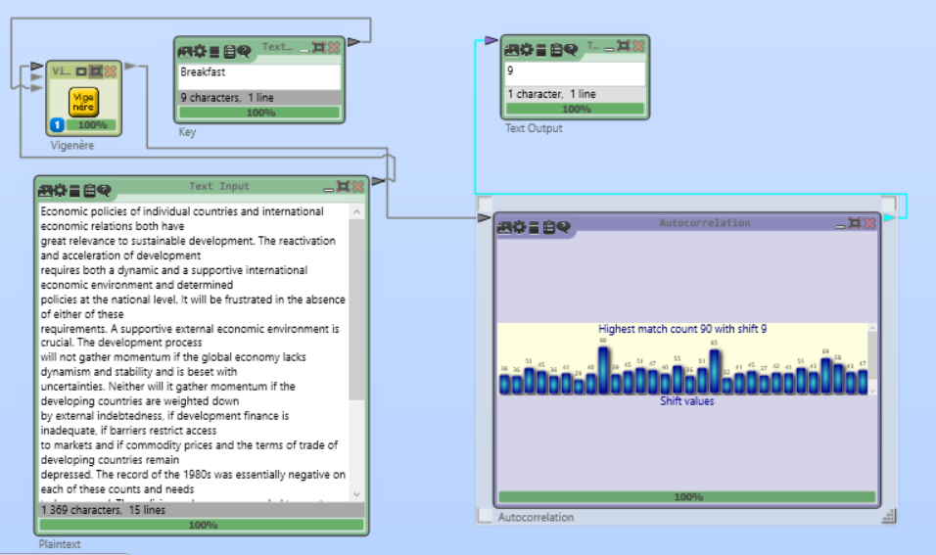
Атака на шифр в автоматизированном режиме
Определение размера ключа с помощью autocorrelation

Slide 37
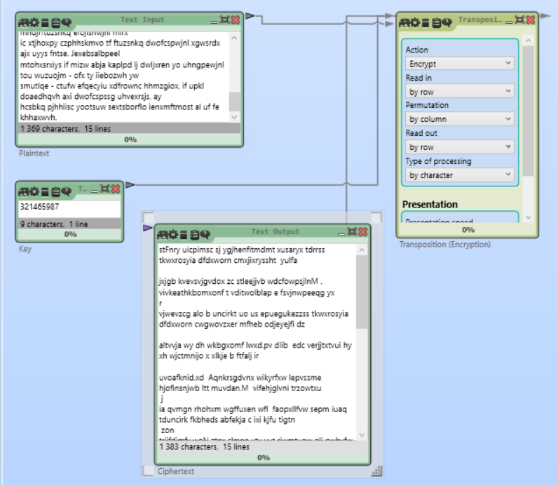
Атака на шифр в автоматизированном режиме
Перестановка текста с размером столбца, равным размеру ключа.
Далее необходимо будет сгруппировать части текста, зашифрованные одной буквой.
На каждую часть будет проведена атака аналогичная на шифр Цезаря.
Так будет получена отдельно каждая буква ключа.

Slide 38
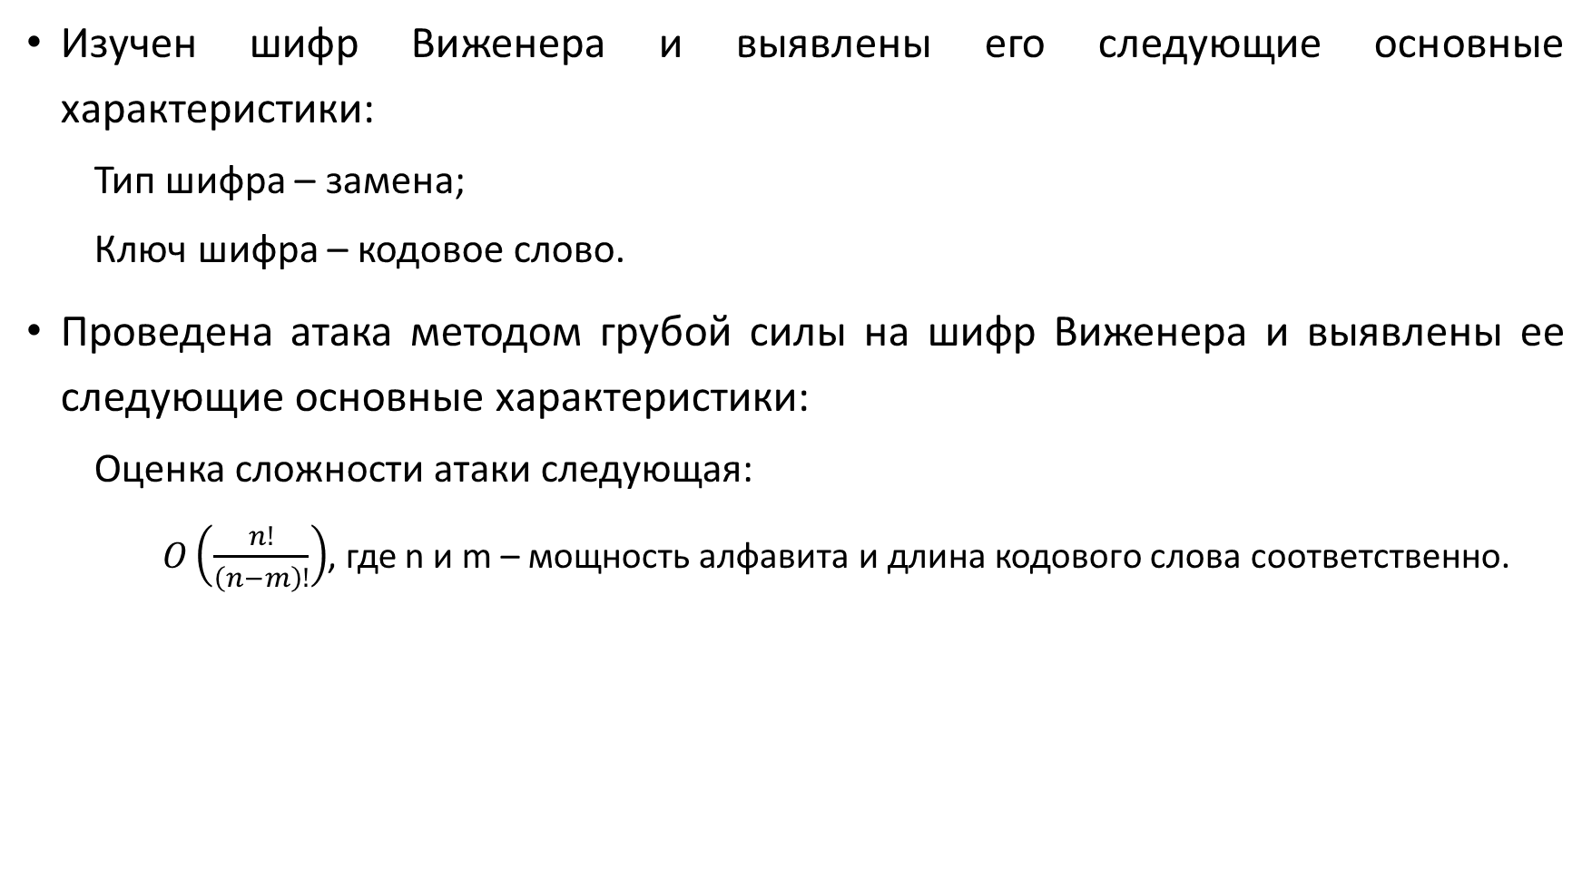
Заключение
Изучен шифр Виженера и выявлены его следующие основные характеристики:
Тип шифра – замена;
Ключ шифра – кодовое слово.
Проведена атака методом грубой силы на шифр Виженера и выявлены ее следующие основные характеристики:
Оценка сложности атаки следующая:
$O\left(\frac{n!}{\left(n−m\right)!}\right)$, где n и m – мощность алфавита и длина кодового слова соответственно.

Slide 39
Шифр Хилла (Hill)

Slide 40
Задание
Найти шифр в CrypTool 2.
Зашифровать и расшифровать текст, содержащий только вашу фамилию (транслитерация латиницей), вручную и с помощью шифра c выбранным ключом 2 × 2. Убедиться в совпадении результатов. Проверить обратимость шифрующей матрицы (ключа).
Зашифровать текст с произвольным сообщением в формате «DEARMR ФАМИЛИЯ ИМЯ ОТЧЕСТВО THANK YOU VERY MUCH», используя транслитерацию латиницей и шифрующую матрицу 3 × 3.
Выполнить атаку на основе знания открытого текста, используя приложение из Analysis –> Symmetric Encryption(classic) –> Known Plaintext.

Slide 41
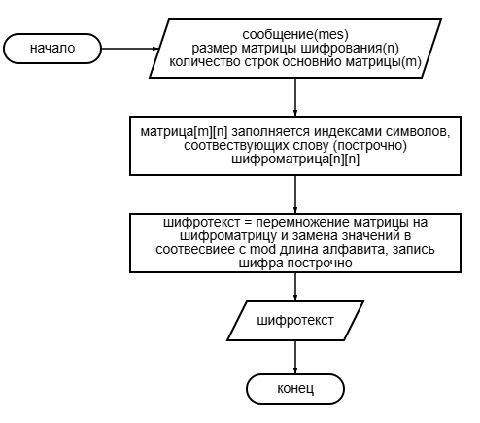
Схема работы шифра

Slide 42
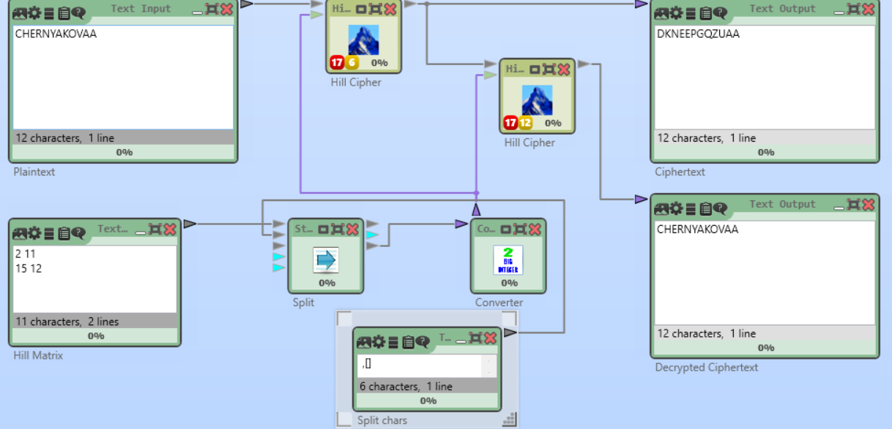
Шифрование и расшифровка фамилии
 | С применением CrypTool2

Slide 43








Шифрование и расшифровка фамилии
 | С применением CrypTool2
mod 26
$$=$$
DKNEEPGQZUAA
$$=$$
$$×$$
$$=$$
$$=$$
mod 26
$$=$$
CHERNYAKOVA
$$=$$
$$×$$
$$=$$
$$=$$

Slide 44
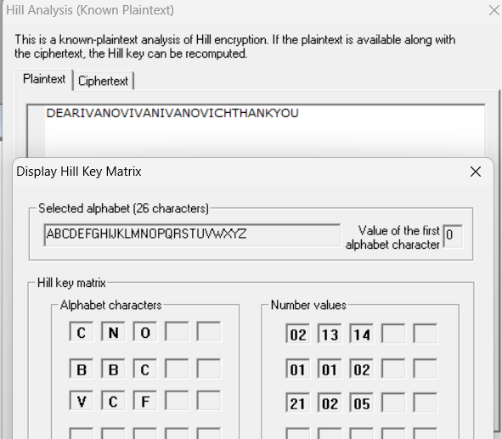
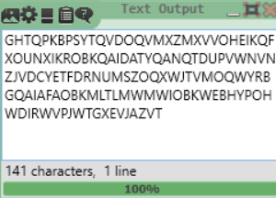
Атака на шифр
 | С применением CrypTool2

Slide 45
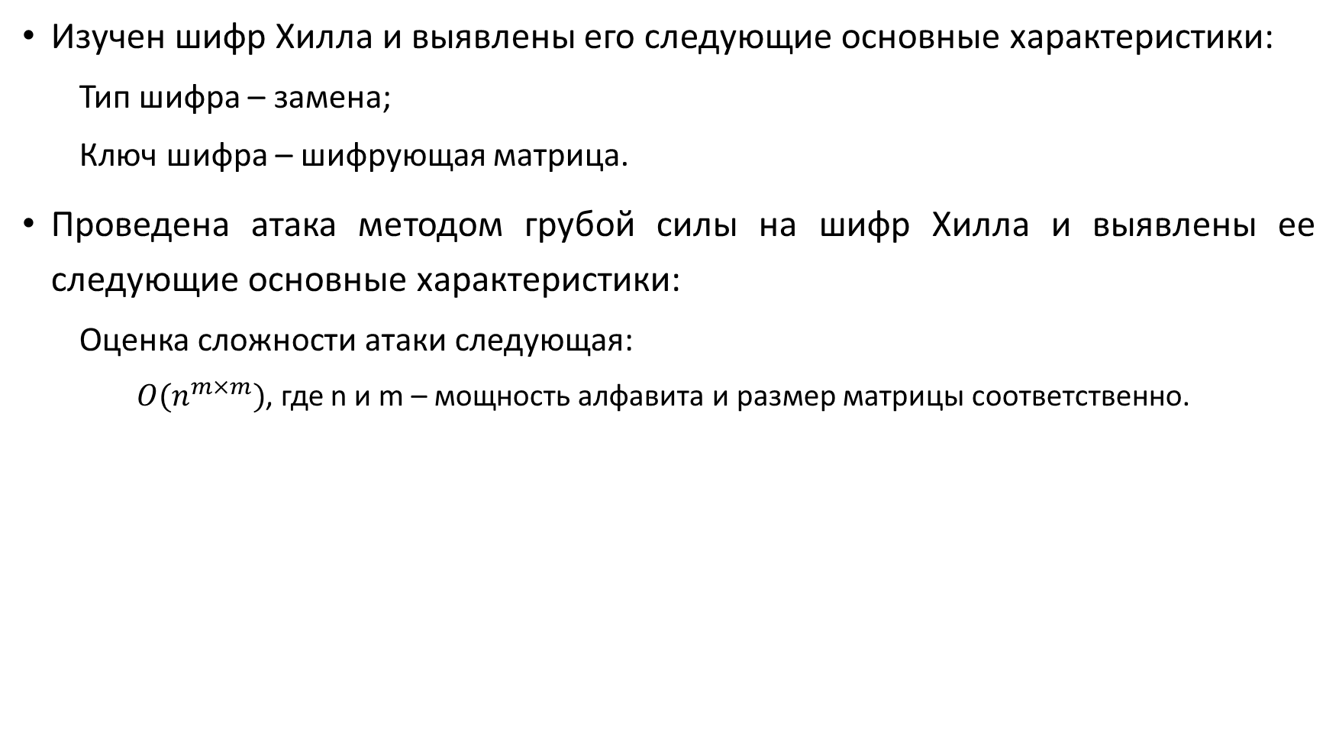
Заключение
Изучен шифр Хилла и выявлены его следующие основные характеристики:
Тип шифра – замена;
Ключ шифра – шифрующая матрица.
Проведена атака методом грубой силы на шифр Хилла и выявлены ее следующие основные характеристики:
Оценка сложности атаки следующая:
$O(n^{m×m})$, где n и m – мощность алфавита и размер матрицы соответственно.

Slide 46
Шифр ADFGVX

Slide 47
Задание
Найти шифр в CrypTool.
Зашифровать и расшифровать текст, содержащий только вашу фамилию (транслитерация латиницей), вручную и с помощью шифра c выбранным ключом. Убедиться в совпадении результатов.
Выбрать абзац (примерно 600 символов) из файла English.txt (папка CrypTool/reference) и зашифровать его.
Выполнить атаку на шифротекст, используя приложение из Analysis –> Symmetric Encryption(classic) –> Cipher Text Only.
Повторить шифрование и атаку для тестов примерно в 300 и 150 символов.
Изучить инструмент автоматизации ручного расшифрования для текстов менее 300 символов.

Slide 48
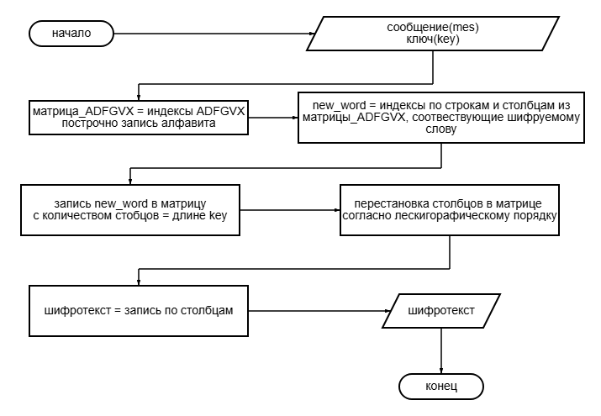
Схема работы шифра

Slide 49
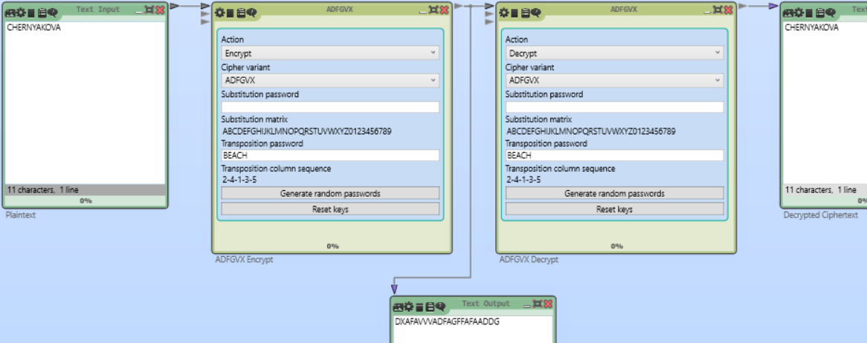
Работа шифра на фамилии
 | С применением CrypTool2
AFDDAVFXFDVAAADVFFGGAA
DXAFAVVVADFAGFFAFAADDG

Slide 50
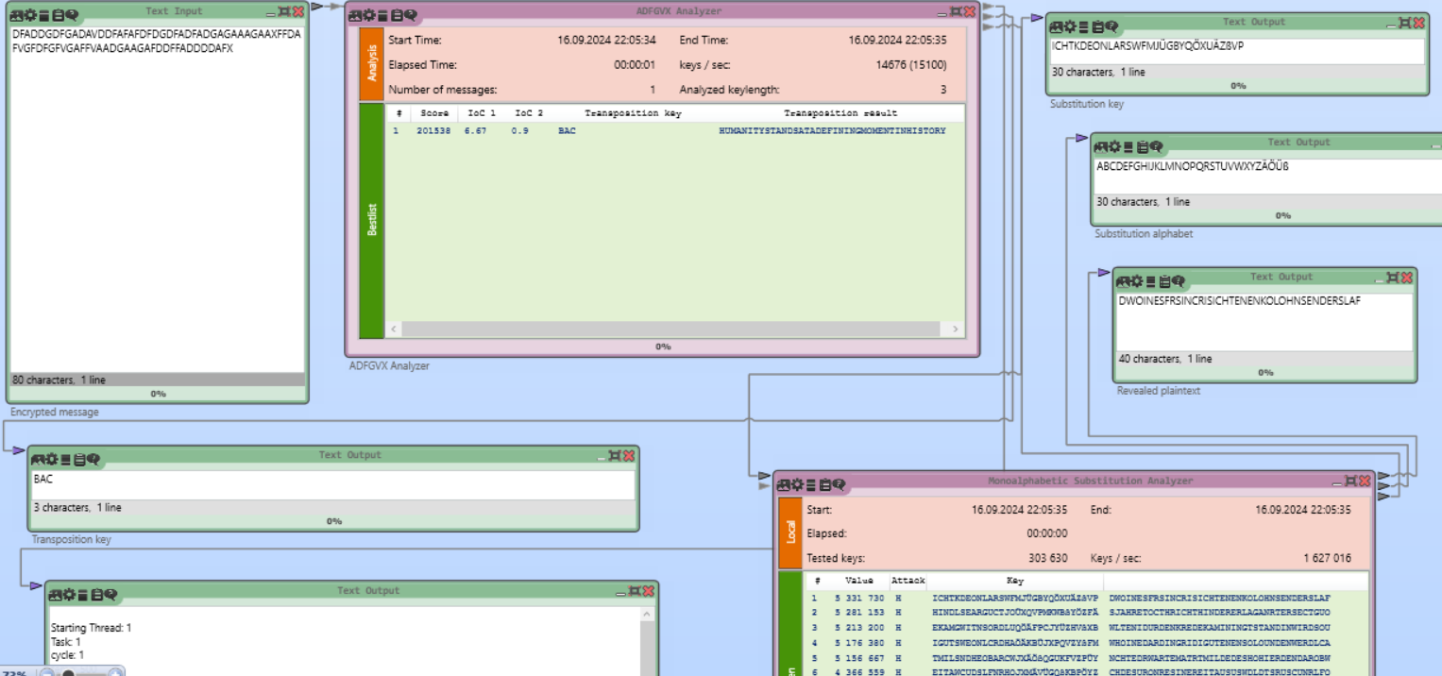
Атака на шифр
 | С применением CrypTool2

Slide 51
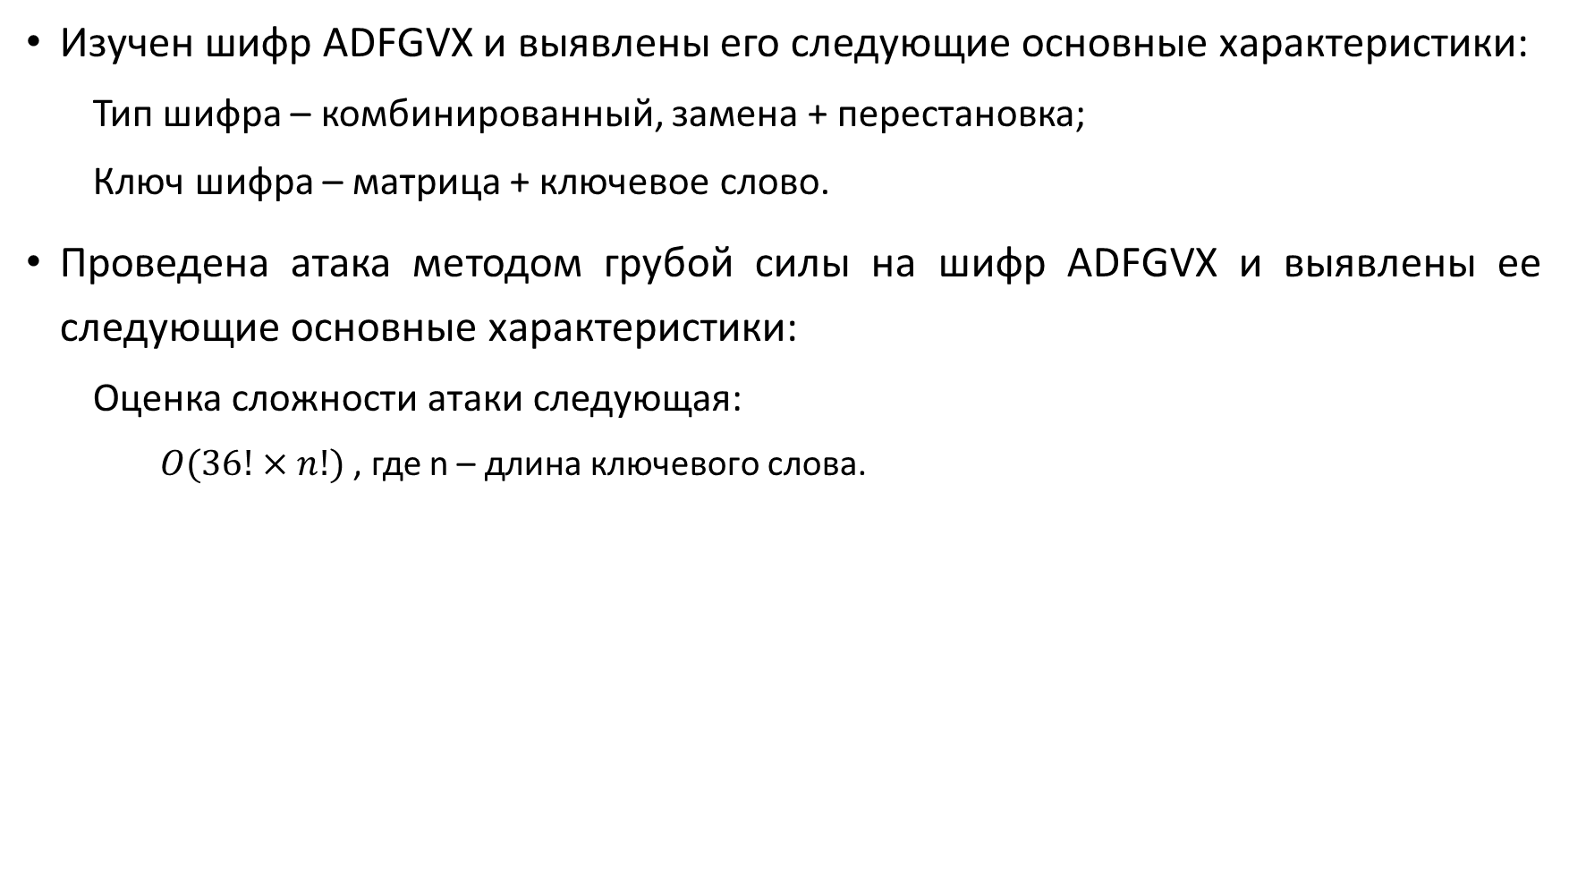
Заключение
Изучен шифр ADFGVX и выявлены его следующие основные характеристики:
Тип шифра – комбинированный, замена + перестановка;
Ключ шифра – матрица + ключевое слово.
Проведена атака методом грубой силы на шифр ADFGVX и выявлены ее следующие основные характеристики:
Оценка сложности атаки следующая:
$O(36!×n!)$, где n – длина ключевого слова.

